Slide 1
第3章 面向对象程序设计

Slide 2
重难点回顾
数组定义及调用
import java.util.Arrays;
public static void main(String[] args) {
int[] a = { 1, 2, 3, 4 };// 定义整型数组
printArray(a);// 调用方法
}
// 定义方法，形参列表为：(int[] arr)，为整型数组
public static void printArray(int[] arr) {
// 使用Arrays类提供的方法转换为字符串
System.out.println(Arrays.toString(arr));
}

Slide 3
重难点回顾
List结合
List集合
  List列表作为集合的一种，其主要特点在于其中的元素保持一定的顺序。
  List常用的三种实现类
    ArrayList类： ArrayList支持可随需要而增长的动态数组，随机读取快，随机增删慢
    LinkedList类：一个链接列表的数据结构的支持列表，随机读取慢，随机增删快
    Vector类：和ArrayList很相似都是动态数组，Vector是线程安全的

Slide 4
重难点回顾
List实例化调用
ArrayList<Integer> intList = new ArrayList<Integer>();
intList.add(12);
// intList.add("hello"); 类型不匹配，无法添加
ArrayList<String> strList = new ArrayList<String>();
strList.add("java");
// strList.add(123); 类型不匹配，无法添加
ArrayList<Student> stuList = new ArrayList<Student>();
stuList.add(new Student());
// stuList.add("student");类型不匹配，只能添加学生对象

Slide 5
重难点回顾
字符串
类 String
  字符串(String)对象一旦创建，其内容不能再被修改 (read-only)
类 StringBuilder(非线程安全)
  StringBuilder 对象的内容是可以被修改的
  除了字符的长度之外，还有容量的概念
  通过动态改变容量的大小，加速字符管理
  类 StringBuffer(线程安全)

Slide 6

本章总体纲要
类、域、方法和实例对象
继承性
多态性
包(package)
封装性
关键字abstract、static、final、this和super
接口
内部类
变量作用域范围和参数传递方式
面向对象程序设计基本思想

Slide 7
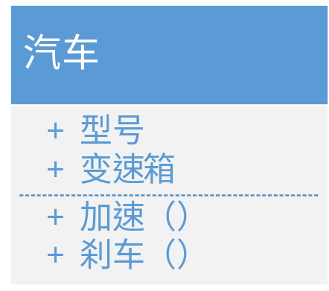

面向对象程序设计-一个例子
public class Car {
public class Car {
  String type;
  String method;
  public void speed() {}
  public void brake() {}
}

Slide 8
面向对象程序设计-一个例子
创建car实例对象：
Car car = new Car();
类名 实例对象名 = new Car构造函数;
Scanner scan=new Scanner(System.in);

Slide 9
面向对象程序设计整体介绍
面向对象程序设计(OOP)
  将数据(属性)和方法(行为或功能)封装到类(classes)中
    数据与方法常常是紧密相关的
  对象(objects): 类的实例对象或类本身
  三个基本特性：封装性、继承性和多态性

Slide 10
比较
结构化程序设计
  对应的典型的计算机语言, 例如: C
  面向操作(action)的
  函数(方法)是程序的基本单位
面向对象程序设计
  对应的典型的计算机语言, 例如: Java
  面向对象(object)的
  类(class)是程序的基本单位
    方法(函数)被封装在类中
    数据也常常被封装在类中

Slide 11
类
类(class)本身也是一种对象
类(class)同时也是实例对象的模板
类(class) 的基本组成：(成员)域和(成员)方法
每个对象：拥有内存➔存储成员域/方法
  静态的成员域/方法⬄属于类
  其它成员域/方法⬄属于实例对象

Slide 12
类的定义
类的定义格式如下：
[类修饰词] class 类名 [extends 父类名] [implements 接口名称列表]
{
类体
}
public class Student extends Person
implements Cloneable {
}

Slide 13
多个类组成的程序
很多Java程序需要多个类完成一项任务
一个文件一般只含有一个类
  每个文件的长度一般不要太长
  最长一般不要超过2000行

Slide 14
方法定义
与C++程序不同的是: 每个方法都必须隶属于某个类
方法定义的格式:
[方法修饰词] 返回类型 方法名(方法的参数列表)
{
方法体
}
  返回类型: 返回数据的数据类型
    除了构造方法，一般要求返回类型: 要么为void ，要么为某种数据类型int、byte、float或String
    最多只能返回一个值
  方法名: 任何一个合法的标识符
  参数列表:
    用逗号(,)分隔开

Slide 15
返回控制
如果没有值返回:
  return; // 退出该方法
  或者遇到该方法的最后一个“}”，则退出该方法
如果有值返回:
  return 表达式; // 退出该方法
  返回该表达式的值

Slide 16
构造方法
构造方法在创建新的实例对象时起作用
构造方法通常用来初始化实例对象，例如: 初始化成员域或设置工作环境
构造方法的特点:
  与类同名
  没有返回值
可以含有多种构造方法(重载)
  但必须具有不同的参数列表

Slide 17
默认的构造方法
如果没有显式地定义类的构造方法，则系统会为该类定义一个默认的构造方法。该构造方法不含任何参数。
  这个默认的构造方法首先调用其父类的不含任何参数的构造方法，然后初始化新生成的实例的各个成员域变量
    默认值: 基本数值类型: 0; boolean: false; 引用数据类型: null
  最好自己写构造方法
一旦在类中定义了构造方法，系统就不会再创建这个默认的不含参数的构造方法。

Slide 18
默认的构造方法-代码示例
public class Student {
  int age;
  boolean isSingle;
  String name;
  public Student() {
  }
}
Student对象成员应该是什么？
Student s = new Student();
System.out.println(s.age);
System.out.println(s.isSingle);
System.out.println(s.name);

Slide 19
有几个构造方法？
public class Book {
}
public class Bike {
  public Bike() {
  }
}
public class Car {
  public Car(String s) {
  }
}

Slide 20
本章总体纲要
类、域、方法和实例对象
继承性
多态性
包(package)
封装性
关键字abstract、static、final、this和super
接口
内部类
变量作用域范围和参数传递方式
面向对象程序设计基本思想

Slide 21
继承性
继承性 – 软件重用的一种方法
  创建一个类时，总是在继承（Object）
  通过继承，子类拥有了父类的属性（特征）和方法（行为）
  在子类中可以直接访问父类非私有的域和方法
  子类可以拥有自己的属性和方法，对父类功能进行扩展
  子类可以用自己的方式来实现父类中的方法，即重写（覆盖）
  注意：Java中的继承是单继承，一个类只能继承一个父类

Slide 22
继承性的实现
采用关键字extends
public class J_HelloApplet extends Applet
{
// …
} // 类J_HelloApplet结束

Slide 23
继承性作用的体现
public class Person {
public String name;
}
public class Student extends Person {
}
Student s = new Student();
s.name = "jack";

Slide 24
继承性中的构造函数1
public class Person {
  // 默认构造
  public Person() {
  System.out.println("Person默认构造");
  }
}
public class Student extends Person {
  // 默认构造
  public Student() {
  System.out.println("Student默认构造");
  }
}
Student s = new Student();

Slide 25
继承性中的构造函数2
public class Person {
  // 默认构造
  public Person() {
  System.out.println("Person默认构造");
  }
}
public class Student extends Person {
  // 默认构造
  public Student() {
  super();
  System.out.println("Student默认构造");
  }
}
Student s = new Student();

Slide 26
继承性中的构造函数3
public class Person {
  // 默认构造
  public Person(String s) {
  System.out.println("Person默认构造");
  }
}
public class Student extends Person {
  // 默认构造
  public Student() {
  System.out.println("Student默认构造");
  }
}
Student s = new Student();

Slide 27
继承性中父子类转换
public class Person {
}
public class Student extends Person {
}
子类转换为父类
父类转换为子类
Student s = new Student();
Person p = s;
Person p = new Student();
Student s = (Student) p;
Student s = new Student();
String p = s;
Person p = new Person();
Student s = (Student) p;

Slide 28
关键字: instanceof
运算符: instanceof
例如:
  上面的条件为 true, 当且仅当引用p所指向的对象是类Circle(或其子类)的实例对象
Circle p = new Circle();
System.out.println(p instanceof Circle);

Slide 29
关键字: instanceof
public class Person {
}
public class Student extends Person {
}
Student s = new Student();
System.out.println(s instanceof Person);

Slide 30
多重继承
在有些计算机语言中，允许一个类有多个直接父类。这种继承关系称为多重继承
Java不支持多重继承
Java 允许一个类有多个直接父接口(interface)

Slide 31
本章总体纲要
类、域、方法和实例对象
继承性
多态性
包(package)
封装性
关键字abstract、static、final、this和super
接口
内部类
变量作用域范围和参数传递方式
面向对象程序设计基本思想

Slide 32
多态性
优点:
  代码重用
  简化设计、简化代码
  便于程序扩展

Slide 33
多态性的种类
静态的多态性➔重载
动态的多态性➔覆盖

Slide 34
静态的多态性(重载)
在编译时就能够被识别
针对的是同一个类内的同名方法
例如:
public int square(int x) {
return x * x;
}
public double square(double x) {
return x * x;
}

Slide 35
识别重载方法
识别标志:
  参数的个数、类型、数据类型的排列顺序
  返回值不能做为识别的标志
  下面两个方法是不是重载方法？
public int square(int x) {
return x * x;
}
public double square(int y) {
return x * x;
}

Slide 36
动态多态性(覆盖)
多态就是指程序中定义的引用变量所指向的具体类型和通过该引用变量发出的方法调用在编程时并不确定，而是在程序运行期间才确定，即一个引用变量到底会指向哪个类的实例对象，该引用变量发出的方法调用到底是哪个类中实现的方法，必须在由程序运行期间才能决定。

Slide 37
动态多态性(覆盖)
多态发生的条件
  子类重写了父类的方法（继承+重写）
  通过父类引用调用方法（向上转型）
子类对象
我决定可不可以调用fun
继承自父类的部分
fun()
父类引用
我决定调用哪个fun
重写fun()
子类引用

Slide 38
多态应用
医院有很多科室，外科医生、内科医生、眼科、儿科等等，他们都能看病、诊治，但是不同的科室医生看病的过程、结果，诊治的药房疗程是不同的。对于“医生”这个类型的变量来说，发起调用看病和诊治的行为是不确定的，只有真正执行的时候，确定了“医生”这个引用具体指向了哪个科室的医生对象，才能确定下来。
用一段伪代码来描述：
class 病人 {
void 看病(医生类型 医生变量 ) {
医生变量.看病();
医生变量.诊治();
}
}
在这里看病和诊治都是不确定的，只有在执行的时候，根据实际医生变量指向的对象才能明确如何工作。

Slide 39
多态应用-Doctor父类
public class Doctor {
  // 诊断
  public void Diag() {
  System.out.println("默认诊断");
  }
  // 治疗
  public void Cure() {
  System.out.println("多喝热水！");
  }
}

Slide 40
多态应用-ChildDoctor子类
// 儿科医生
public class ChildDoctor extends Doctor {
  @Override
  public void Diag() {
  System.out.println("儿科诊断");
  }
  @Override
  public void Cure() {
  System.out.println("儿科治疗");
  }
}

Slide 41
多态应用-InternalDoctor子类
// 内科医生
public class InternalDoctor extends Doctor {
  @Override
  public void Diag() {
  System.out.println("内科诊断");
  }
  @Override
  public void Cure() {
  System.out.println("内科治疗");
  }
}

Slide 42
多态应用-调用
不好的代码，编码冗余，不具有良好的扩展性！
// 声明儿科看病方法
public static void seeDoctor(ChildDoctor d) {
  d.Diag();
  d.Cure();
}
// 声明内科看病方法
public static void seeDoctor(InternalDoctor d) {
  d.Diag();
  d.Cure();
}
// 其他科室看病方法……

Slide 43
多态应用-调用
public class Test {
  public static void main(String[] args) {
    ChildDoctor cdDoctor = new ChildDoctor();
    InternalDoctor inDoctor = new InternalDoctor();
    seeDoctor(cdDoctor);
    seeDoctor(inDoctor);
  }
  public static void seeDoctor(Doctor d) {
    d.Diag();
    d.Cure();
  }
}
父类引用指向子类对象

Slide 44
重载和重写
重载和重写
  重载overload-静态多态
    一个类中的多个具有不同参数的相同名称的方法
    和返回值类型无关
  重写，也叫覆盖override-动态多态
    子类重写父类的方法
    方法名、参数列表、返回值类型全一致
    重写不能降低父类方法访问权限

Slide 45
本章总体纲要
类、域、方法和实例对象
继承性
多态性
包(package)
封装性
关键字abstract、static、final、this和super
接口
内部类
变量作用域范围和参数传递方式
面向对象程序设计基本思想

Slide 46
包
可以将一组相关的类或接口封装在包(package)里，从而更好地管理已经开发的Java代码
包含组织类与接口的目录结构
方便程序重用

Slide 47
Java 包
Java系统提供了很多已经写好的包
  数学计算、输入/输出、字符串操作
  尽量利用已有的包、避免重复工作
使用包中类
  利用import 语句指定类的位置
  例如:
  import javax.swing.JApplet;
  import java.util.*;

Slide 48
package、import、class-顺序
先创建package，再导入其他包，最后定义类
package com.aiit;
import java.util.*;
public class Test {
}

Slide 49
重难点回顾
默认的构造方法
如果没有显式地定义类的构造方法，则系统会为该类定义一个默认无参构造方法。
  这个默认的构造方法首先调用其父类的不含任何参数的构造方法，然后初始化新生成的实例的各个成员域变量
    默认值: 基本数值类型: 0; boolean: false; 引用数据类型: null
  最好自己写构造方法
一旦在类中定义了构造方法，系统就不会再创建这个默认的不含参数的构造方法。

Slide 50
重难点回顾
继承性中的构造函数
public class Person {
  // 默认构造
  public Person() {
  System.out.println("Person默认构造");
  }
}
public class Student extends Person {
  // 默认构造
  public Student() {
  super();
  System.out.println("Student默认构造");
  }
}
Student s = new Student();

Slide 51
重难点回顾
继承性中父子类转换
public class Person {
}
public class Student extends Person {
}
子类转换为父类
父类转换为子类
Student s = new Student();
Person p = s;
Person p = new Student();
Student s = (Student) p;
Student s = new Student();
String p = s;
Person p = new Person();
Student s = (Student) p;

Slide 52
重难点回顾
重载和重写
重载和重写
  重载overload-静态多态
    一个类中的多个具有不同参数的相同名称的方法
    和返回值类型无关
  重写，也叫覆盖override-动态多态
    子类重写父类的方法
    方法名、参数列表、返回值类型全一致
    重写不能降低父类方法访问权限

Slide 53
本章总体纲要
类、域、方法和实例对象
继承性
多态性
包(package)
封装性
关键字abstract、static、final、this和super
接口
内部类
变量作用域范围和参数传递方式
面向对象程序设计基本思想

Slide 54
类的访问控制
类的访问控制方式:
  1) public，该类能被所有包中的类使用。
  2) default（缺省方式），该类只能被自身所在的包中的类使用

Slide 55
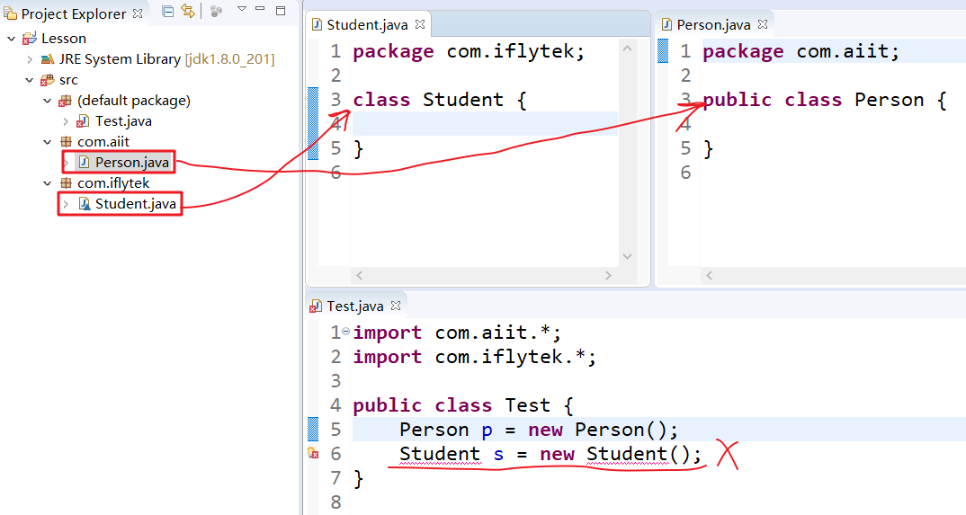
类的访问控制

Slide 56
类成员的封装性
成员(域或方法)的访问控制方式:
  1) public
  2) private
  3) protected
  4) default(缺省方式)

Slide 57
成员的访问控制方式: public
则该成员可以被任何类中的方法访问
表明对外开放的方式
少量(或者没有) public 域
部分 public 方法

Slide 58
成员的访问控制方式: private
目的: 隐藏具体的实现细节
只有同一个类的成员方法才能访问私有成员
域常常是private
  采用 public “get” 方法➔读取数据
  采用 public “set”方法➔写数据

Slide 59
get和set方法
class Student {
  private int age;
  public int getAge() {
  return age > 18 ? "成年" : "未成年";
  }
  public void setAge(int val) {
    if (val > 0 && val < 150) {
    age = val;
    }
  }
}

Slide 60
成员的访问控制方式: protected
介于public 和private之间
同一个包内的所有类的所有方法都能访问该成员，注意和C++有区别
如果不在同一个包内的类的方法要访问该成员，则该类必须是该成员所在的类的子类

Slide 61
成员的访问控制方式: default (缺省方式)
只有在同一个包内的类的方法才能访问该方法

Slide 62
成员封装性-父类与子类
package com.aiit;
public class Person {
  public String pubName;
  protected String proName;
  private String priName;
  String name;
}
package com.aiit;
public class Student extends Person {
  public Student() {
    pubName = "";
    proName = "";
    priName = "";
    name = "";
  }
}

Slide 63
成员封装性-同包中对象访问
package com.aiit;
public class Person {
  public String pubName;
  protected String proName;
  private String priName;
  String name;
}
package com.aiit;
public class AiitTest {
  public static void main(String[] args) {
    Person p = new Person();
    p.pubName = "";
    p.proName = "";
    p.priName = "";
    p.name = "";
  }
}

Slide 64
成员封装性-不同包中对象访问
package com.aiit;
public class Person {
  public String pubName;
  protected String proName;
  private String priName;
  String name;
}
//和Person 不在同一个包中
package com.iflytek;
import com.aiit.*;
public class FlyTest {
  public static void main(String[] args) {
    Person p = new Person();
    p.pubName = "";
    p.proName = "";
    p.priName = "";
    p.name = "";
  }
}

Slide 65
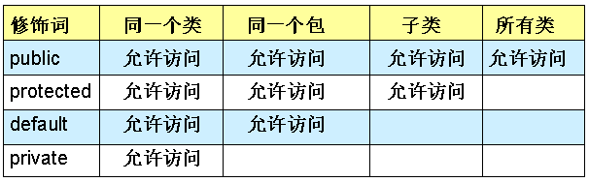
类成员封装性总结

Slide 66
本章总体纲要
类、域、方法和实例对象
继承性
多态性
包(package)
封装性
关键字abstract、static、final、this和super
接口
内部类
变量作用域范围和参数传递方式
面向对象程序设计基本思想

Slide 67
abstract
Java允许定义抽象(abstract)的类和方法
抽象(abstract)的方法可以只提供方法的头部，但不提供实现的部分
抽象(abstract)的方法只能是抽象(abstract)类中的方法
例如:
// 图形抽象类
public abstract class Shape {
  // 获取面积抽象方法
  public abstract double getArea();
}

Slide 68
关键字: static
静态的(static)域和静态的(static)方法实际上隶属于类对象
静态的(static)域
  示例: System.out
静态的(static)方法
  示例: main( )
  示例: Math.sqrt( )
    public static double sqrt(double a)

Slide 69
静态和动态成员应用
下面代码中有一行报错，请指出！
public class Test {
  public static void main(String[] args) {
    Test.out();
    out();
    sayHi();
  }
  // 静态方法
  public static void out() {
  }
  // 实例方法
  public void sayHi() {
    Test.out();
    out();
  }
}
静态方法中无法调用动态成员

Slide 70
关键字: final
可以修饰的对象:
  final 域
  表示成员变量不能修改
  final 方法
  表示这个方法不能被子类覆盖
  final 类
  表示这个类不能被继承

Slide 71
final成员应用
public class Person {
  // 必须在声明时赋值，final static
  final static String VERSION = "";
  // final成员，可以在构造方法内赋值
  final String name;
  public Person() { name = ""; }
  // sayHi方法无法被子类重写
  final void sayHi() {}
}
final class Student extends Person {
  // 无法重写父类final方法
  @Override
  void sayHi() {}
}
// final类无法被继承
public class Boy extends Student {}

Slide 72
关键字: this
表示当前对象，使用在三种场景:
  类的非静态方法中
  this.stuNo = “00001”;
  2) 在构造方法中调用其他构造方法，有利于代码复用
  学生类的构造函数：this(“00001”, “00000”);
  返回当前对象的引用
  return this;

Slide 73
this的多种用法
public class Person {
  public int age;
  public Person(Integer age) {
    // this 指向当前对象引用
    this.age = age;
  }
  public Person() {
    // 在构造方法中调用其他构造方法
    // 但必须在第一行调用！！！
    this(18);
  }
  public Person increase() {
    age++;
    // 返回当前对象
    return this;
  }
}
Person p = new Person();
p.increase().increase()
.increase().age;//21

Slide 74
关键字: super
使用在3种场景:
  引用直接父类的实例变量
  super.stuNo = “00000”;
  2) 调用直接父类的方法
  super.printPersoanInfo();
  调用直接父类的构造函数
  super(“00001”,”zhansan”);

Slide 75
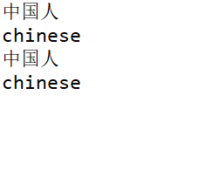
super的多种用法
class Person {
  String name;
  void init() {
  name = "中国人";
  }
}
class Student extends Person {
  // 和父类成员同名，隐藏了父类成员
  String name;
  void init() {
    super.init();
    name = "chinese";
    System.out.println(super.name);
    System.out.println(name);
  }
  public static void main(String[] args) {
    Student s = new Student();
    s.init();
    Person p = s;
    System.out.println(p.name);
    System.out.println(s.name);
  }
}

Slide 76
本章总体纲要
类、域、方法和实例对象
继承性
多态性
包(package)
封装性
关键字abstract、static、final、this和super
接口
内部类
变量作用域范围和参数传递方式
面向对象程序设计基本思想

Slide 77
接口(interface)
接口(interface)就象是一种特殊的类
  成员方法: abstract
  成员域: final和static
接口(interface)中所有的方法和域必须都是 public的
每个接口一般定义在一个.java 文件中

Slide 78
示例
通过接口定义一些常量和接口方法
// 飞行接口
public interface Flyable {
  // 接口成员
  String VERSION = "";
  // 等同于
  // public final static String VERSION = "";
  // 接口方法
  void fly();
  // 等同于
  // public abstract void fly();
}

Slide 79
注意事项
接口中成员方法的默认方式是 public 和 abstract
接口中成员域的默认方式是public、 static和final

Slide 80
优点
一个类可以继承多个接口
例如:
public class A extends B implements C, D
{
}

Slide 81
本章总体纲要
类、域、方法和实例对象
继承性
多态性
包(package)
封装性
关键字abstract、static、final、this和super
接口
内部类
变量作用域范围和参数传递方式
面向对象程序设计基本思想

Slide 82
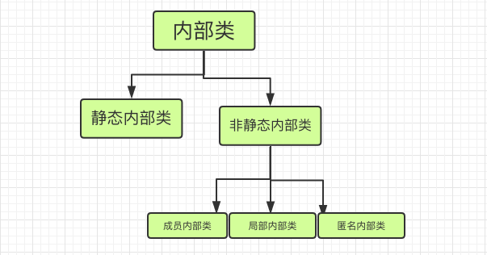
内部类
定义在其它类内部的类称为内部类
内部类有些类似于类的成员域或成员方法

Slide 83
静态内部类
只可以访问外部类的静态成员和静态方法，包括了私有的静态成员和方法。
public class OuterClass {
  private String name;
  // 静态内部类
  static class StaticInerCls {
  private String name;
  }
}
OuterClass.StaticInerCls inerCls =
new OuterClass.StaticInerCls();

Slide 84
成员内部类
非静态内部类能访问外部类的一切成员, 包括私有成员。外部类虽然不能直接访问内部类的成员, 但是可以通过内部类的实例访问内部类的私有成员。
public class OuterClass {
  // 成员内部类
  class InerCls {
    String name;
    //static int id;// 不允许静态变量
    static final int TYPE = 0;// 允许定义常量
  }
}
OuterClass outerCls = new OuterClass();
OuterClass.InerCls inerCls = outerCls.new InerCls();
// 等同于
OuterClass.InerCls inerCls = new OuterClass().new InerCls();

Slide 85
局部内部类
像局部变量一样，不能被public, protected, private和static修饰。是内部类中应用最少的一种
public class OuterClass {
  public void doSomething() {
    // 局部内部类
    class LocalInnerCls {
      public void test() {}
    }
    new LocalInnerCls().test();
  }
}
OuterClass outCls = new OuterClass();
outCls.doSomething();

Slide 86
匿名内部类
匿名内部类就是没有名字的局部内部类，不使用关键字class, extends, implements, 没有构造方法。匿名内部类隐式地继承了一个父类或者实现了一个接口。匿名内部类使用得比较多，通常是作为一个方法参数。
匿名内部类可以出现在任何允许表达式出现的地方，定义格式：
new 类名/接口 {
//匿名内部类实现部分
}
常常用在图形用户界面设计(GUI)中，进行各种事件处理
例如: 鼠标事件、按钮事件和键盘事件等

Slide 87
匿名内部类
class Animal {
  void say() {
  System.out.println("hi");
  }
}
class Person {
  void say(Animal p) {
  p.say();
  }
}
new 类名/接口 {
//匿名内部类实现部分
}
Animal animal = new Animal();
Person person = new Person();
person.say(animal);
person.say(new Animal() {
  void say() {
  System.out.println("匿名类-实现小猫");
  }
});
输出：
hi
匿名类-实现小猫

Slide 88
本章总体纲要
类、域、方法和实例对象
继承性
多态性
包(package)
封装性
关键字abstract、static、final、this和super
接口
内部类
变量作用域范围和参数传递方式
面向对象程序设计基本思想

Slide 89
变量的作用域范围
作用域范围：程序中能够使用该变量(域与局部变量)的范围
分类: 类作用域范围和块作用域范围

Slide 90
类作用域范围
从类定义的第一个“{”开始，到 最后一个“}”结束
超出类的范围，类的成员方法不能直接通过它的名称进行访问
例如:
  成员域
public class Person {
  // 类内部均可以访问该成员
  String name;
}

Slide 91
块作用域范围
从变量声明之处，到该块的最后一个“}”
  例如: 局部变量与成员方法的参数
public class Person {
  public void say(int val) {
    for (int i = 0; i < 10; i++) {
    int num = 666;
    }
    System.out.println(num);// 无法访问num
  }
  public void talk() {
  System.out.println(val);// 无法访问val
  }
}

Slide 92
方法传参-值传递
public static void main(String[] args) {
  int m = 1, n = 2;
  swap(m, n);
  System.out.println(m + "," + n);// ???
}
public static void swap(int a, int b) {
  int temp = a;
  a = b;
  b = temp;
}

Slide 93
方法传参-引用传递1
public static void main(String[] args) {
  int[] a = { 1, 2, 3, 4 };
  reset(a);
  System.out.println(Arrays.toString(a));// ???
}
public static void reset(int[] arr) {
  for (int i = 0; i < arr.length; i++) {
  arr[i] = 0;
  }
}

Slide 94
方法传参-引用传递2
class Dog {
String name;
}
public class Test {
  public static void main(String[] args) {
    Dog d = new Dog();
    d.name = "小狗";
    adoptDog(d);
    System.out.println(d.name);// ???
  }
  public static void adoptDog(Dog dog) {
  dog.name = "jack";
  }
}

Slide 95
本章总体纲要
类、域、方法和实例对象
继承性
多态性
包(package)
封装性
关键字abstract、static、final、this和super
接口
内部类
变量作用域范围和参数传递方式
面向对象程序设计基本思想

Slide 96
面向对象设计
编写一个Java应用程序，该程序中有4个类：MyTrangle、MyRectangle、MyCircle和Shape，分别用来刻画“三角形”、“矩形”、“圆形”和父类“图形”。

Slide 97
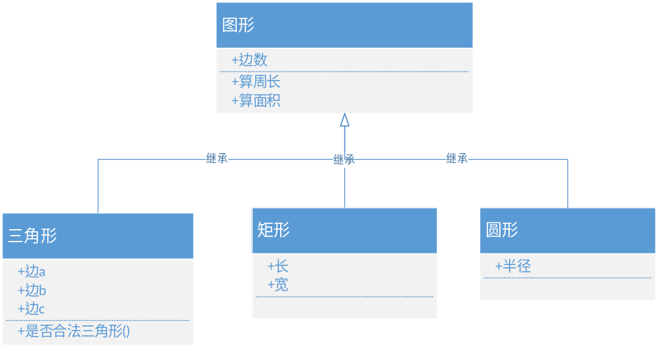
UML类图

Slide 98
要求
a) MyTrangle类具有类型为double的三个边，以及周长、面积属性，MyTrangle类具有返回周长、面积的功能。另外，MyTrangle类还具有一个boolean型的方法，该方法用来判断三个属性能否构成一个三角形。
b) MyRectangle类具有类型double的长和宽属性，具有返回周长、面积的功能。
c) MyCircle类具有类型为double的半径属性，具有返回周长、面积的功能。

Slide 99
Shape父类-1
public class Shape {
  public int side;// 几条边
  // 自定义构造方法
  public Shape(int cnt) {
  side = cnt;
  }
  // 计算周长
  public double getPerimeter() {
  return 0;
  }
  // 计算面积
  public double getArea() {
  return 0;
  }
  //……

Slide 100
Shape父类-2
  // 接上页……
  // 重写Object类的toString方法，方便打印显示图形周长和面积信息
  @Override
  public String toString() {
  return String.format("该图形共有%d条边，周长为：%s，面积为：%s", side, getPerimeter(), getArea());
  }
} //Shape end

Slide 101
遍历图形数组信息方法
// 显示所有图形基本信息
public static void showShapes(Shape[] shps) {
  for (int i = 0; i < shps.length; i++) {
    if (shps[i] != null) {
      // 使用父类中重写的toString方法显示周长和面积信息
      System.out.println(shps[i].toString());
    }
  }
}

Slide 102
声明图形数组
public static void main(String[] args) {
  Shape[] shapes = new Shape[4];
  // 合法三角形
  Shape s1 = new MyTrangle(3, 4, 5);
  shapes[0] = s1;
  System.out.println(((MyTrangle) s1).judge());
  // 非法三角形
  Shape s2 = new MyTrangle(3, 1, 2);
  shapes[1] = s2;
  System.out.println(((MyTrangle) s2).judge());
  // 矩形
  Shape s3 = new MyRectangle(100, 50);
  shapes[2] = s3;
  // 圆形
  Shape s4 = new MyCircle(5);
  shapes[3] = s4;
  showShapes(shapes);
}

Slide 103
三角形实现1
public class MyTrangle extends Shape {
  public double a;
  public double b;
  public double c;
  public MyTrangle(double a, double b, double c) {
    super(3);
    this.a = a;
    this.b = b;
    this.c = c;
  }
  public boolean judge() {
    if ((a + b <= c) || (a + c <= b) || (b + c <= a)) {
    return false;
    } else {
    return true;
    }
  }

Slide 104
三角形实现2
  @Override
  public double getPerimeter() {
  if (!judge()) {
  return 0;
  }
  return a + b + c;
  }
  @Override
  public double getArea() {
  if (!judge()) {
  return 0;
  }
  double p = getPerimeter() / 2;
  return Math.sqrt(p * (p - a) * (p - b) * (p - c));
  }
}//MyTrangle end

Slide 105
矩形实现
public class MyRectangle extends Shape {
  public double width;
  public double height;
  public MyRectangle(double w, double h) {
    super(4);
    width = w;
    height = h;
  }
  @Override
  public double getPerimeter() {
  return (width + height) * 2;
  }
  @Override
  public double getArea() {
  return width * height;
  }
} //MyRectangle end

Slide 106
圆形实现
public class MyCircle extends Shape {
  public double radius;
  public MyCircle(double r) {
    super(0);
    radius = r;
  }
  @Override
  public double getPerimeter() {
  return 2 * Math.PI * radius;
  }
  @Override
  public double getArea() {
  return Math.PI * Math.pow(radius, 2);
  }
}// MyCircle end

